Slide 1
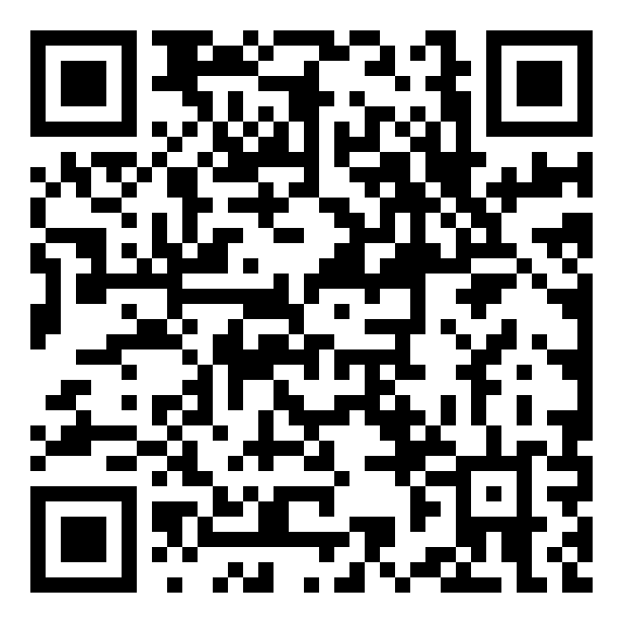
Bringen Sie gerne ein Picknick mit!
Gesundheitstag
FÜR STUDIERENDE UND MITARBEITENDE
Mittwoch, 5.Juli 23, 13.00 – 17.00
Universitätssportplatz, Am Waldessaum 23a, 18057 Rostock
Eröffnung durch die Rektorin Prof. Dr. Elizabeth Prommer 13:00 Uhr Vorstellung Reha-Sport durch den VBRS M – V mit Mitmachangeboten Fit im Alltag – individuelle Einweisung/Beratung Kraftraum durch einen Sporttherapeuten Motivationsjoghurt – Bar mit kostenfreien Snacks Schnupperyoga (13:15 Uhr, 14:00; 14:45 Uhr, 16:00 Uhr), Bogenschießen, Beachvolleyball, Spikeball, Wikinger – Schach, Disc – Golf | Back Check (Dauer: 20 min) Anmeldung vor Ort Beratung und Aufklärung durch das Centrum für sexuelle Gesundheit Vorstellung der Volkssolidarität Suchtberatung mit Mitmachangeboten Einblicke in den AStA der Universität Rostock Vital Screening (Dauer: 20 min) Anmeldung vor Ort Vortrag: Mit Lebensmitteln gegen zelluläre Alterung: Erste Ergebnisse der ErdBEHR-Studie (13:15 Uhr, 16:15 Uhr)
Vor Ort befinden sich Umkleide- und Duschmöglichkeiten. Sollten Sie an einem Sportangebot (Yoga, Beachvolleyball, usw.) teilnehmen, empfiehlt sich lockere Kleidung. Hinweis für Mitarbeitende: Bei dem Besuch des Gesundheitstages handelt es sich um Arbeitszeit. Eine Freistellung ist individuell mit der Führungskraft abzusprechen.
Mit freundlicher Unterstützung
Stabsstelle Diversity | URgesund |
Zusammenarbeit mit dem Hochschulsport
Universitätsplatz 5 | 18055 Rostock
Fragen? Melden Sie sich bei: Charlott Gröning| Koordinatorin Urgesund | -1339
www.uni-rostock.de

